Slide 1


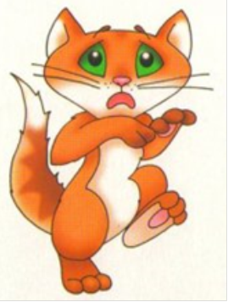
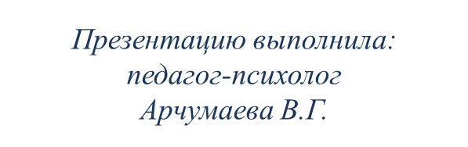
«Страх»
занятие для дистанционного обучения для детей 4-5 лет

Slide 2

Сопровождение проводится по программе развитие и коррекция эмоционального мира дошкольников 4-6 лет Н.А.Пазухина. Здравствуйте, уважаемые родители и дети.
Если ребёнок не может справиться с заданием, помогите ему.

Slide 3

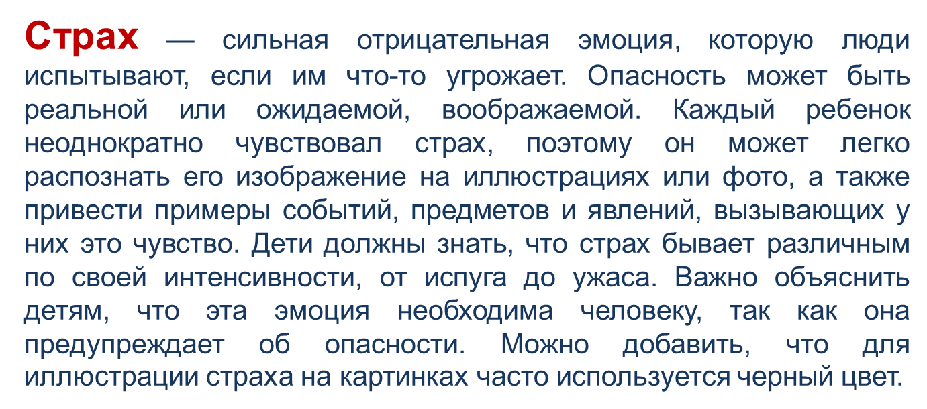
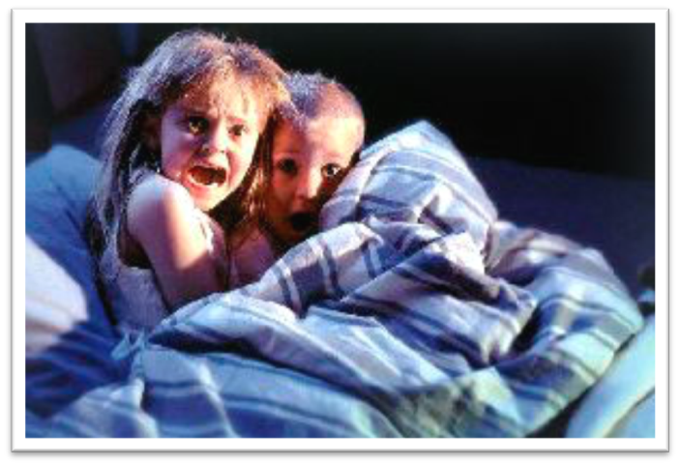

Slide 4


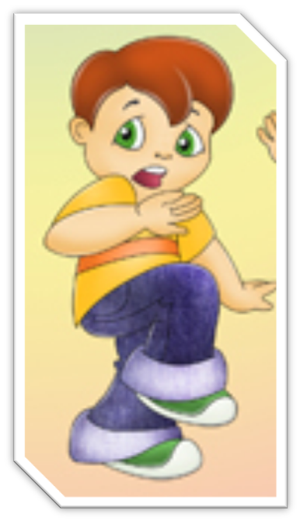
А теперь послушайте стихотворение: Тили-бом! Тили-бом! Загорелся кошкин дом! Идет дым столбом, Кошка выскочила! Глаза выпучила! Как вы думаете, что чувствовала кошка?
Посмотрите на эту карточку. (Демонстрируется пиктограмма «страх».
Смотрите внимательно...
Широко раскрыты глаза; рот открыт и растянут в стороны, он похож на букву «О», которую положили на бочок так, что видны верхние зубки; брови подняты кверху.
А теперь посмотрим на этого мальчика. (Демонстрируется картинка.) Какое у него настроение?
Ответ ребёнка. Испуганное, он боится.

Slide 5

Упражнение «Зеркало».
Сейчас мы с вами попытаемся изобразить страх на своих лицах. Передайте друг другу зеркало, и постарайтесь представить, что там отразилось что-то очень страшное, и испугайтесь. (выполнение задания)
Молодцы, у вас хорошо получается. А теперь расскажите, чего вы боитесь.
Ответ ребёнка. Привидений, темноты, оставаться одному дома, больших собак, переходить дорогу...

Slide 6
Упражнение «Тренируем эмоции». Сейчас давайте проделаем гимнастику для лица. Улыбнитесь, как:
© кот на солнце;
© радостный ребенок.
Удивитесь, как:
© ребенок, который увидел чудо;
© человек, встретивший волшебника.
Испугайтесь, как:
© ребенок, потерявшийся в лесу;
© заяц, увидевший волка;
© котенок, на которого лает собака.
(Дети выполняют мимические упражнения.)
Замечательно!

Slide 7
Этюд «Лисенок боится».
Садитесь поудобнее. Прочитайте одну историю.
Однажды лисенок гулял со своей мамой по лесу. Он погнался за разноцветной бабочкой. Бабочка улетела. Лисенок оглянулся, чтобы посмотреть, где мама. Он увидел свою маму на другом берегу ручья, но теперь он никак не может решиться войти в воду. Вода такая холодная, да и глубоко.
Разыграйте эту историю. Кто будет лисенком? мамой-лисой? бабочкой? (Родители можете подсказать выразительные движения для лисенка: поставить ногу вперед на носок, потом вернуть ногу на место. Это движение повторяется несколько раз. Для большей выразительности можно имитировать стряхивание с ноги воображаемых капель воды.)

Slide 8



Рисунок «Оживите кружочки».
Нарисуйте в своих альбомах кружочек. (Дети рисуют.)
А теперь давайте оживим кружочки: нарисуем лицо испуганного человечка. (Продемонстрируйте эмоцию.)
Широко открытые глаза. Брови ― дугами. Рот похож на овал
Дорисуйте сами нос, уши, волосы. (Дети выполняют задание.)
Молодцы, правильно нарисовали.
Скажите, какое настроение вы изучали сегодня? (Ответ ребёнка.)

Slide 9

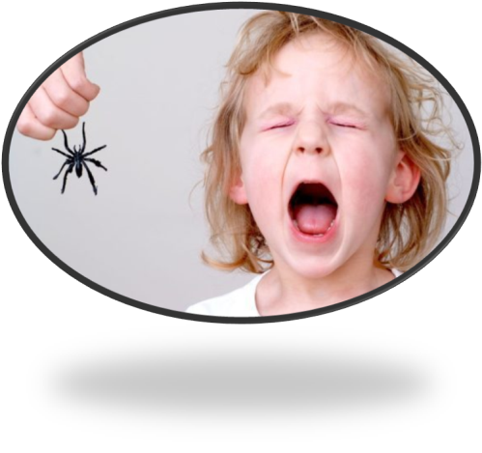

Упражнение «У страха глаза велики».
А теперь поиграйте со страхом. Представьте, что у вас большой, огромный страх. (Дети широко разводят руки в стороны.) У всех, кто боится, от страха большие глаза. (Изображают большие, круглые глаза при помощи рук.) Но теперь страх уменьшается. (Дети сдвигают руки.) А затем и вовсе исчезает. (Пожимают плечами и в недоумении разводят руками.)
Посмотрите друг на друга и убедитесь, что ни у кого нет больше больших глаз и, следовательно, никто из вас ничего не боится, так как страх исчез.
Улыбнитесь друг другу!

Slide 10

Домашнее задание для родителей
Прочитайте ребенку английскую сказку в обработке С. Михалкова «Три поросенка». Особое внимание обратите на эпизод, в котором описывается, как поросята убегают от волка и дрожат от страха. «И вдруг поросята увидели настоящего живого волка. Он стоял за большим деревом, и у него был такой страшный вид, такие злые глаза и такая зубастая пасть, что у Ниф-Нифа и Нуф-Нуфа по спинкам пробежал холодок и тонкие хвостики мелко-мелко задрожали. Бедные поросята не могли даже пошевелиться от страха. Волк приготовился к прыжку, щелкнул зубами, моргнул правым глазом, но поросята вдруг опомнились и, визжа на весь лес, бросились наутек. Никогда еще им не приходилось так быстро бегать! Сверкая пятками и поднимая тучи пыли, они неслись каждый к своему дому...»
Спросите у ребенка, что чувствовали поросята, когда за ними гнался волк.
Задайте ребенку вопрос, боится ли он сам чего-нибудь или что нибудь.
Попросите ребенка изобразить страх на лице. (Глаза широко закрыты. Брови чуть подняты кверху. Рот раскрыт, растянут в стороны.)
Предложите ребенку перерисовать испуганного поросенка и раскрасить его

